Slide 1


纯免费PPT即点即下载，无注册、无套路
http://gitppt.com
不信你试试（狗头）
布奇情商故事系列
说到做到，我真棒
——遵守约定
遵守约定，是孩子自主性发展的体现。3-4岁的孩子由于自主性的发展，更愿意与自己的小伙伴，或者成人共同制定规则，达成约定。就像故事中的阿迪，他想借布奇的小火车玩一会儿，便主动与布奇达成了一个约定。
遵守约定需要孩子具有一定的自我控制能力。他们需要学会服从规则，抵制诱惑。 3-4岁孩子的自我控制能力虽然有限，但已经得到了初步的发展。家长可以利用这个年龄段孩子自主性和自我控制能力的发展特点，与孩子一起制定约定，并督促彼此都遵守约定。这对于培养孩子遵守规则，讲信用的品德都有重要的意义。
当然，孩子免不了有违反约定的时候。就像故事里的阿迪，因为太喜欢布奇的小火车，想违反约定，不还给布奇。这时，家长应该帮助孩子了解约定的重要性。现实生活中，当我们没有遵守约定时，就会承担不好的后果，比如受到惩罚。当孩子违背约定的时候，也应让他们学会承担自己的行为后果。就像阿迪一样，因为没有遵守与朋友的约定，感受到了友谊的危机，认识到只有遵守约定，才会拥有快乐的伙伴关系，从而更加珍视约定的重要性。读完故事的小朋友，也会跟阿迪一起学会，遵守与别人的约定是件很重要的事情。
第一PPT模板网-WWW.1PPT.COM

Slide 2
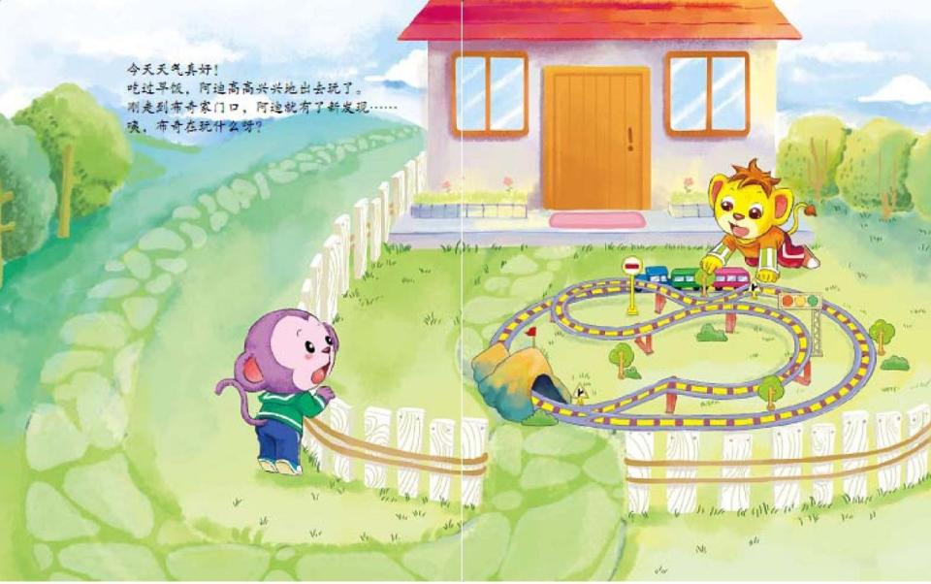
纯免费PPT即点即下载，无注册、无套路
http://gitppt.com
不信你试试（狗头）
今天天气真好！
吃过早饭，阿迪高高兴兴地出去玩了。
刚走到布奇家门口，阿迪就有了新发现⋯⋯咦，布奇在玩什么呀？

Slide 3
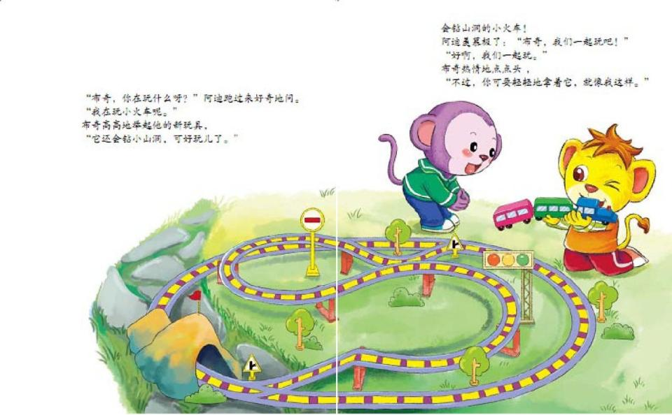
纯免费PPT即点即下载，无注册、无套路
http://gitppt.com
不信你试试（狗头）
“布奇，你在玩什么呀？”阿迪跑过来好奇地问。
“我在玩小火车呢。”
布奇高高地举起他的新玩具，
“它还会钻小山洞，可好玩儿了。”
会钻山洞的小火车！
阿迪羡慕极了：“布奇，我们一起玩吧！”
“好啊，我们一起玩。”
布奇热情地点点头 ，
“不过，你可要轻轻地拿着它，就像我这样。”

Slide 4
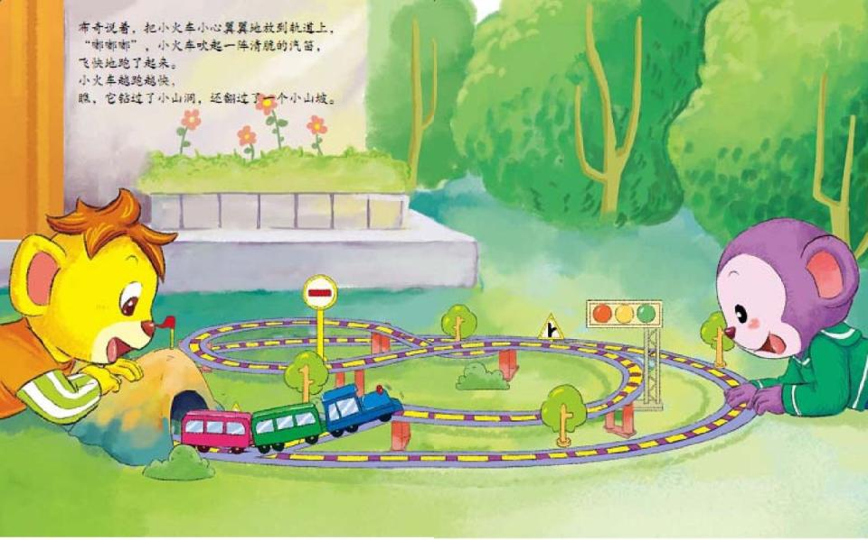
纯免费PPT即点即下载，无注册、无套路
http://gitppt.com
不信你试试（狗头）
布奇说着，把小火车小心翼翼地放到轨道上，
“嘟嘟嘟”，小火车吹起一阵清脆的汽笛，飞快地跑了起来。
小火车越跑越快，瞧，它钻过了小山洞，还翻过了一个小山坡。

Slide 5
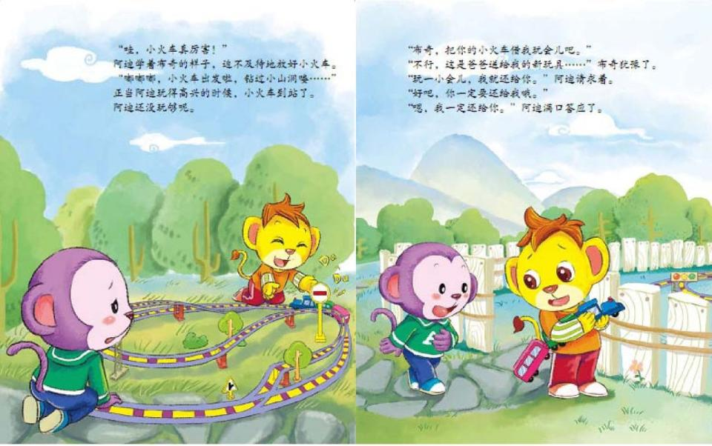
纯免费PPT即点即下载，无注册、无套路
http://gitppt.com
不信你试试（狗头）
PPT模板：www.1ppt.com/moban/ PPT素材：www.1ppt.com/sucai/
PPT背景：www.1ppt.com/beijing/ PPT图表：www.1ppt.com/tubiao/
PPT下载：www.1ppt.com/xiazai/ PPT教程： www.1ppt.com/powerpoint/
资料下载：www.1ppt.com/ziliao/ 范文下载：www.1ppt.com/fanwen/
试卷下载：www.1ppt.com/shiti/ 教案下载：www.1ppt.com/jiaoan/
PPT论坛：www.1ppt.cn PPT课件：www.1ppt.com/kejian/
语文课件：www.1ppt.com/kejian/yuwen/ 数学课件：www.1ppt.com/kejian/shuxue/
英语课件：www.1ppt.com/kejian/yingyu/ 美术课件：www.1ppt.com/kejian/meishu/
科学课件：www.1ppt.com/kejian/kexue/ 物理课件：www.1ppt.com/kejian/wuli/
化学课件：www.1ppt.com/kejian/huaxue/ 生物课件：www.1ppt.com/kejian/shengwu/
地理课件：www.1ppt.com/kejian/dili/ 历史课件：www.1ppt.com/kejian/lishi/
“哇，小火车真厉害！”
阿迪学着布奇的样子，迫不及待地放好小火车。
“嘟嘟嘟，小火车出发啦，钻过小山洞喽⋯⋯”
正当阿迪玩得高兴的时候，小火车到站了。
阿迪还没玩够呢。
“布奇，把你的小火车借我玩会儿吧。”
“不行，这是爸爸送给我的新玩具⋯⋯”布奇犹豫了。
“玩一小会儿，我就还给你。”阿迪请求着。
“好吧，你一定要还给我哦。”
“嗯，我一定还给你。”阿迪满口答应了。

Slide 6
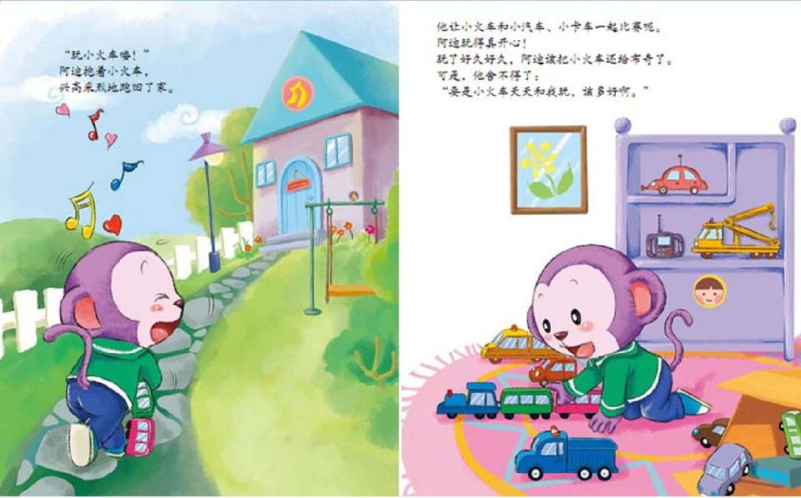
纯免费PPT即点即下载，无注册、无套路
http://gitppt.com
不信你试试（狗头）
“玩小火车喽！”
阿迪抱着小火车，
兴高采烈地跑回了家。
他让小火车和小汽车、小卡车一起比赛呢。
阿迪玩得真开心！
玩了好久好久，阿迪该把小火车还给布奇了。
可是，他舍不得了：
“要是小火车天天和我玩，该多好啊。”
Notes:
PPT模板：www.1ppt.com/moban/ PPT素材：www.1ppt.com/sucai/
PPT背景：www.1ppt.com/beijing/ PPT图表：www.1ppt.com/tubiao/
PPT下载：www.1ppt.com/xiazai/ PPT教程： www.1ppt.com/powerpoint/
资料下载：www.1ppt.com/ziliao/ 范文下载：www.1ppt.com/fanwen/
试卷下载：www.1ppt.com/shiti/ 教案下载：www.1ppt.com/jiaoan/
PPT论坛：www.1ppt.cn PPT课件：www.1ppt.com/kejian/
语文课件：www.1ppt.com/kejian/yuwen/ 数学课件：www.1ppt.com/kejian/shuxue/
英语课件：www.1ppt.com/kejian/yingyu/ 美术课件：www.1ppt.com/kejian/meishu/
科学课件：www.1ppt.com/kejian/kexue/ 物理课件：www.1ppt.com/kejian/wuli/
化学课件：www.1ppt.com/kejian/huaxue/ 生物课件：www.1ppt.com/kejian/shengwu/
地理课件：www.1ppt.com/kejian/dili/ 历史课件：www.1ppt.com/kejian/lishi/

Slide 7
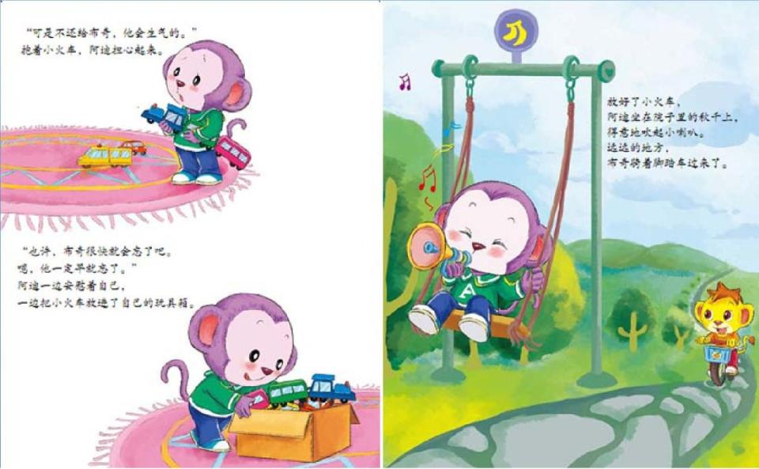
纯免费PPT即点即下载，无注册、无套路
http://gitppt.com
不信你试试（狗头）
“可是不还给布奇，他会生气的。”
抱着小火车，阿迪担心起来。
“也许，布奇很快就会忘了吧。
嗯，他一定早就忘了。”
阿迪一边安慰着自己，一边把小火车放进了自己的玩具箱。
放好了小火车，
阿迪坐在院子里的秋千上，
得意地吹起小喇叭。
远远的地方，
布奇骑着脚踏车过来了。

Slide 8
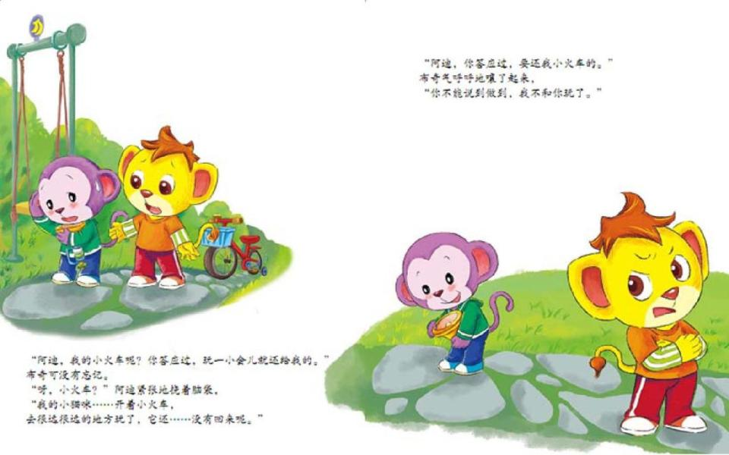
纯免费PPT即点即下载，无注册、无套路
http://gitppt.com
不信你试试（狗头）
“阿迪，我的小火车呢？你答应过，玩一小会儿就还给我的。”
布奇可没有忘记。
“呀，小火车？”阿迪紧张地挠着脑袋，
“我的小猫咪⋯⋯开着小火车，
去很远很远的地方玩了，它还⋯⋯没有回来呢。”
“阿迪，你答应过，要还我小火车的。”
布奇气呼呼地嚷了起来，
“你不能说到做到，我不和你玩了。”

Slide 9
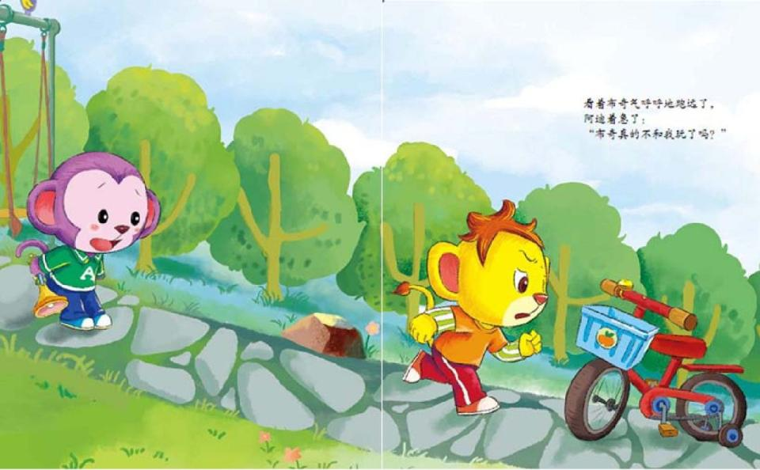
纯免费PPT即点即下载，无注册、无套路
http://gitppt.com
不信你试试（狗头）
看着布奇气呼呼地跑远了，阿迪着急了：“布奇真的不和我玩了吗？”

Slide 10
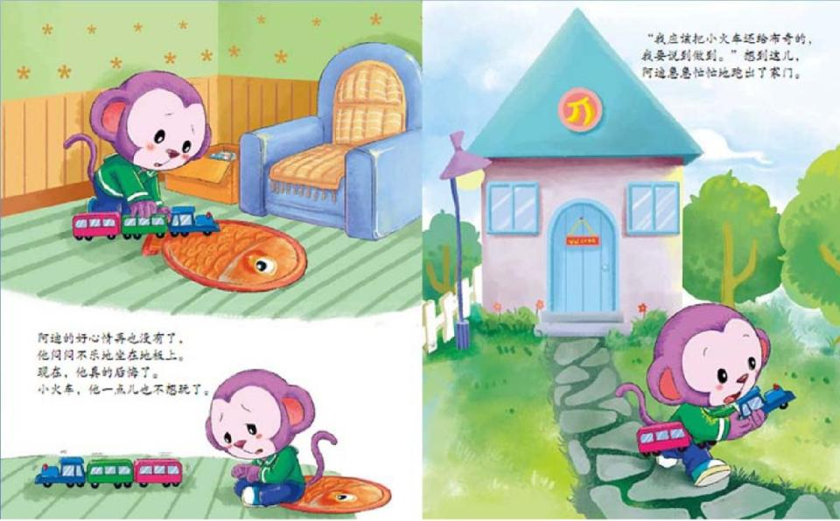
纯免费PPT即点即下载，无注册、无套路
http://gitppt.com
不信你试试（狗头）
阿迪的好心情再也没有了，
他闷闷不乐地坐在地板上。
现在，他真的后悔了。
小火车，他一点儿也不想玩了。
“我应该把小火车还给布奇的，
我要说到做到。”想到这儿，
阿迪急急忙忙地跑出了家门。

Slide 11
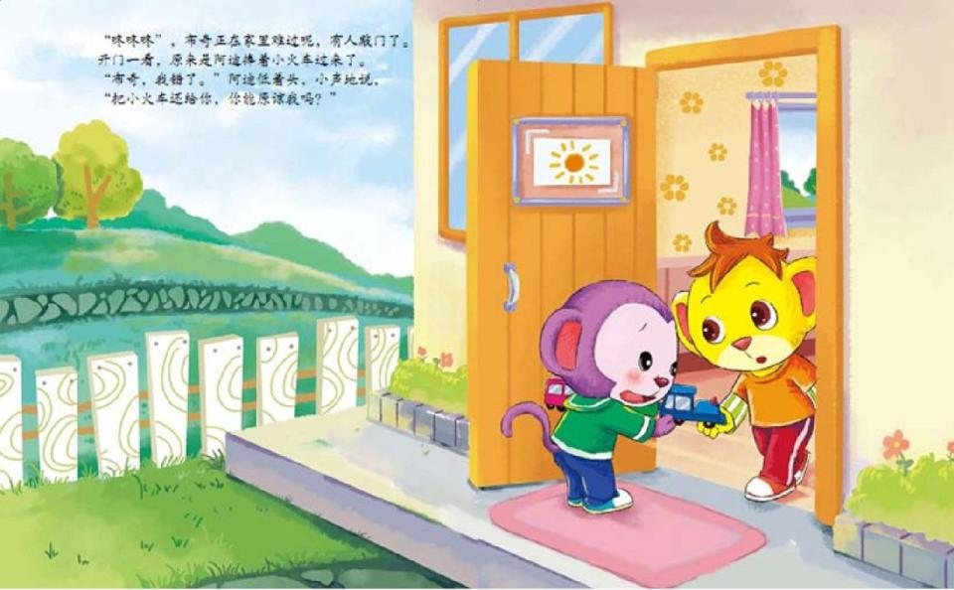
纯免费PPT即点即下载，无注册、无套路
http://gitppt.com
不信你试试（狗头）
“咚咚咚”，布奇正在家里难过呢，有人敲门了。
开门一看，原来是阿迪捧着小火车过来了。
“布奇，我错了。”阿迪低着头，小声地说，
“把小火车还给你，你能原谅我吗？”

Slide 12
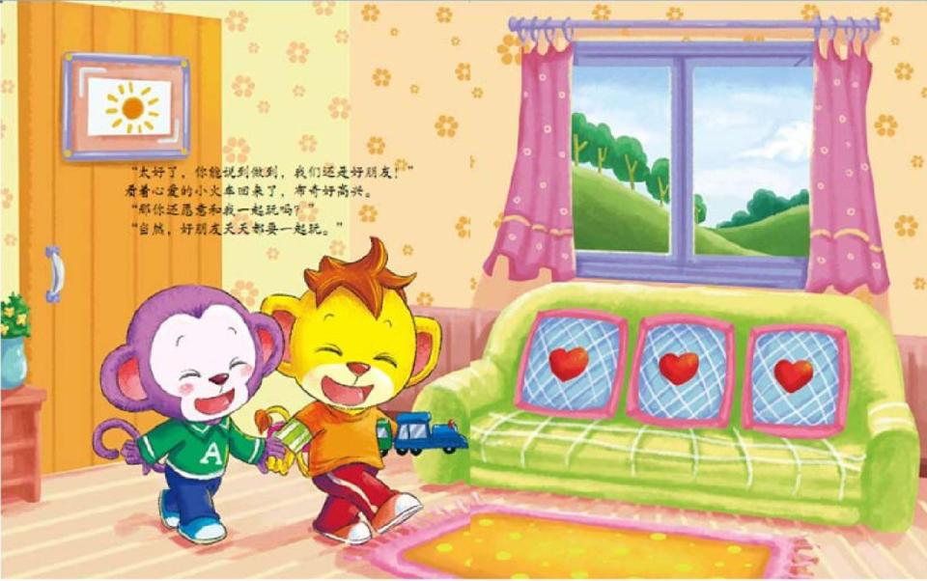
纯免费PPT即点即下载，无注册、无套路
http://gitppt.com
不信你试试（狗头）
“太好了，你能说到做到，我们还是好朋友！”
看着心爱的小火车回来了，布奇好高兴。
“那你还愿意和我一起玩吗？”
“当然，好朋友天天都要一起玩。”

Slide 13
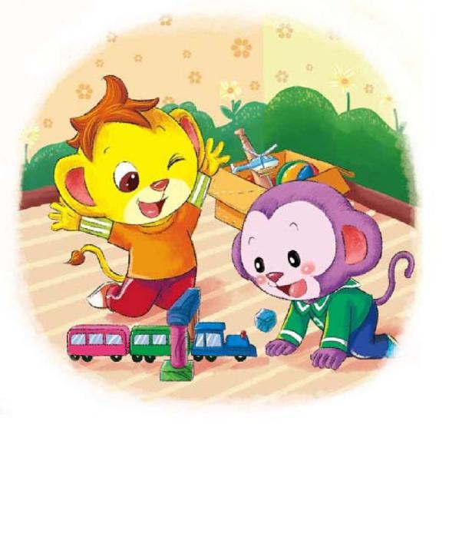
纯免费PPT即点即下载，无注册、无套路
http://gitppt.com
不信你试试（狗头）
给家长的话：
应该如何培养宝宝的自我控制能力呢？
四项原则，家长们可以参考：
原则一：约定简单易守的承诺。不论是对别人还是对
自己，都不要一下子承诺太多，也不要约定难以完成
的承诺，否则只是空头支票，毫无意义。承诺应该简
单易懂，让宝宝容易执行。简单易守的承诺能让宝宝
感到遵守承诺是一件愉快的事情，给他们自信。
原则二：家长以身“示法”。这里的法，不是法律，
而是遵守承诺的方法。有些时候不是宝宝不愿意做，
而是他们没有掌握好方式方法。所以家长要用简单的
语言告诉宝宝如何遵守承诺，可以用自己正在做的事
情作为范例。
原则三：不要轻易放弃。面对宝宝的反抗，最忌轻易
放弃、妥协，给宝宝开绿灯。坚定的原则能给宝宝安
全感，而摇摆不定则让宝宝无所适从。所以爸爸妈妈
自己首先应该遵守约定，一旦开始，就不能中断，即
使的确难以完成，爸爸妈妈也要和宝宝一起想办法，
努力解决问题。
原则四：承担不愉快的后果。在违反承诺的时候品尝
行为后果对于帮助宝宝学习遵守承诺至关重要。爸爸
妈妈要开动脑筋，创设教育环境让宝宝体验自然后果。
下集故事预告：
关于自我评价的《我真的很棒》

